Slide 1
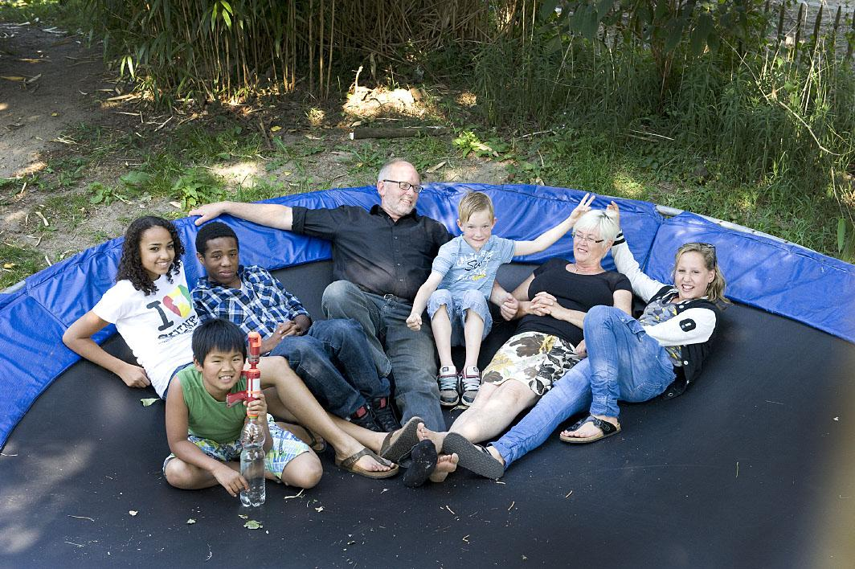
Een stabiel thuis voor kinderen in Nederland

Slide 2
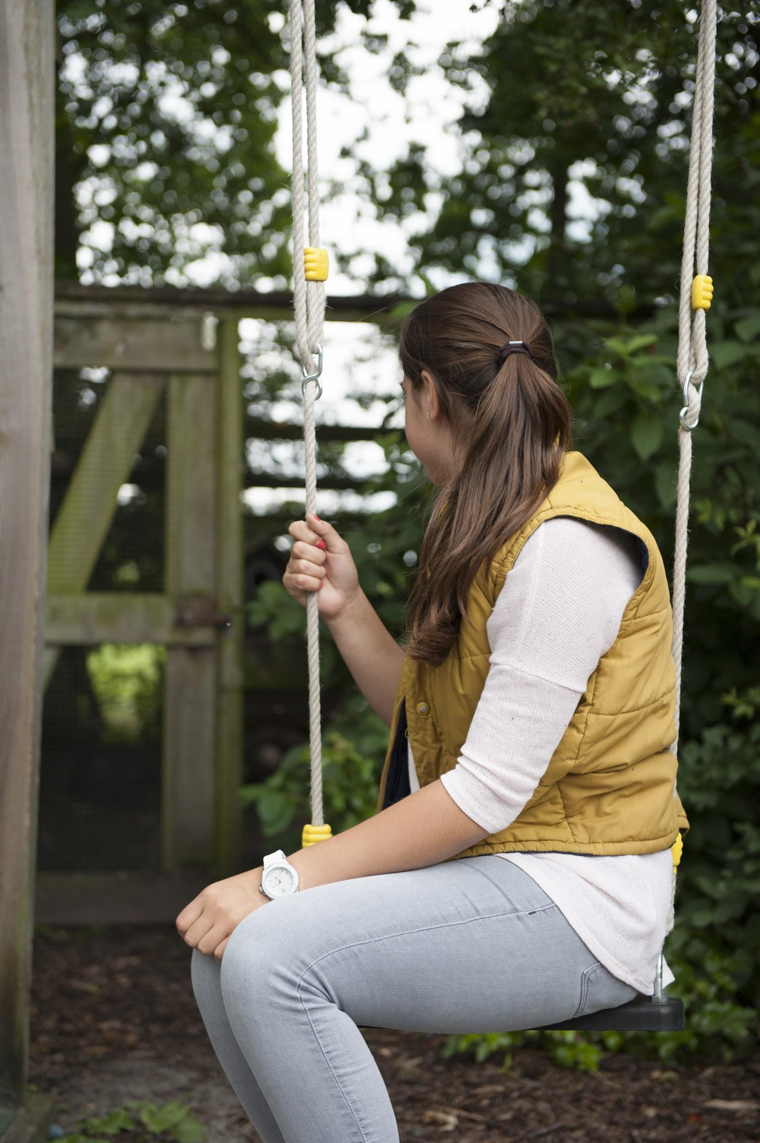
In Nederland zijn zo´n 44.000 kinderen uithuisgeplaatst. Ze maakten in hun jonge leven al té veel mee.

Slide 3
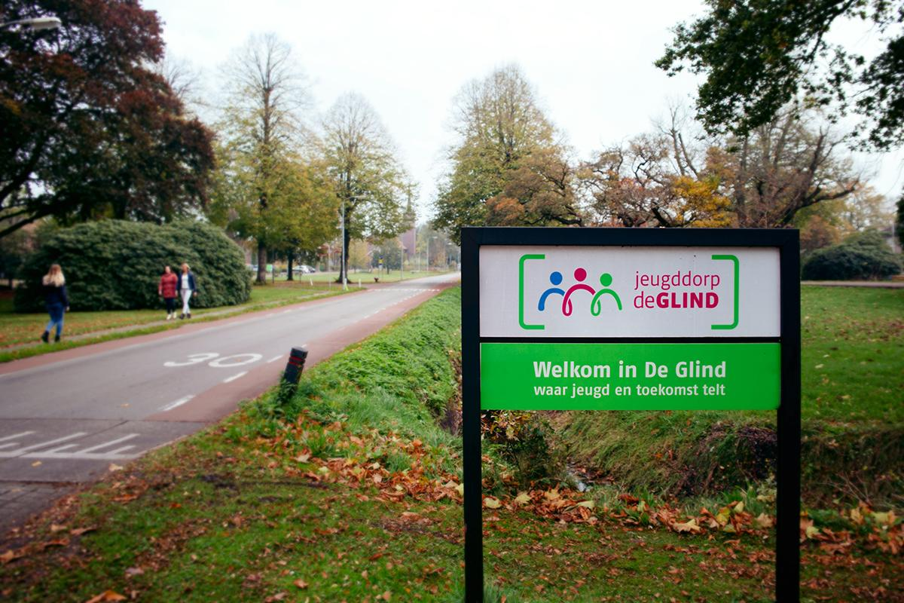
In De Glind, een klein dorpje in midden-Nederland, vinden uithuisgeplaatste kinderen een veilig thuis.

Slide 4
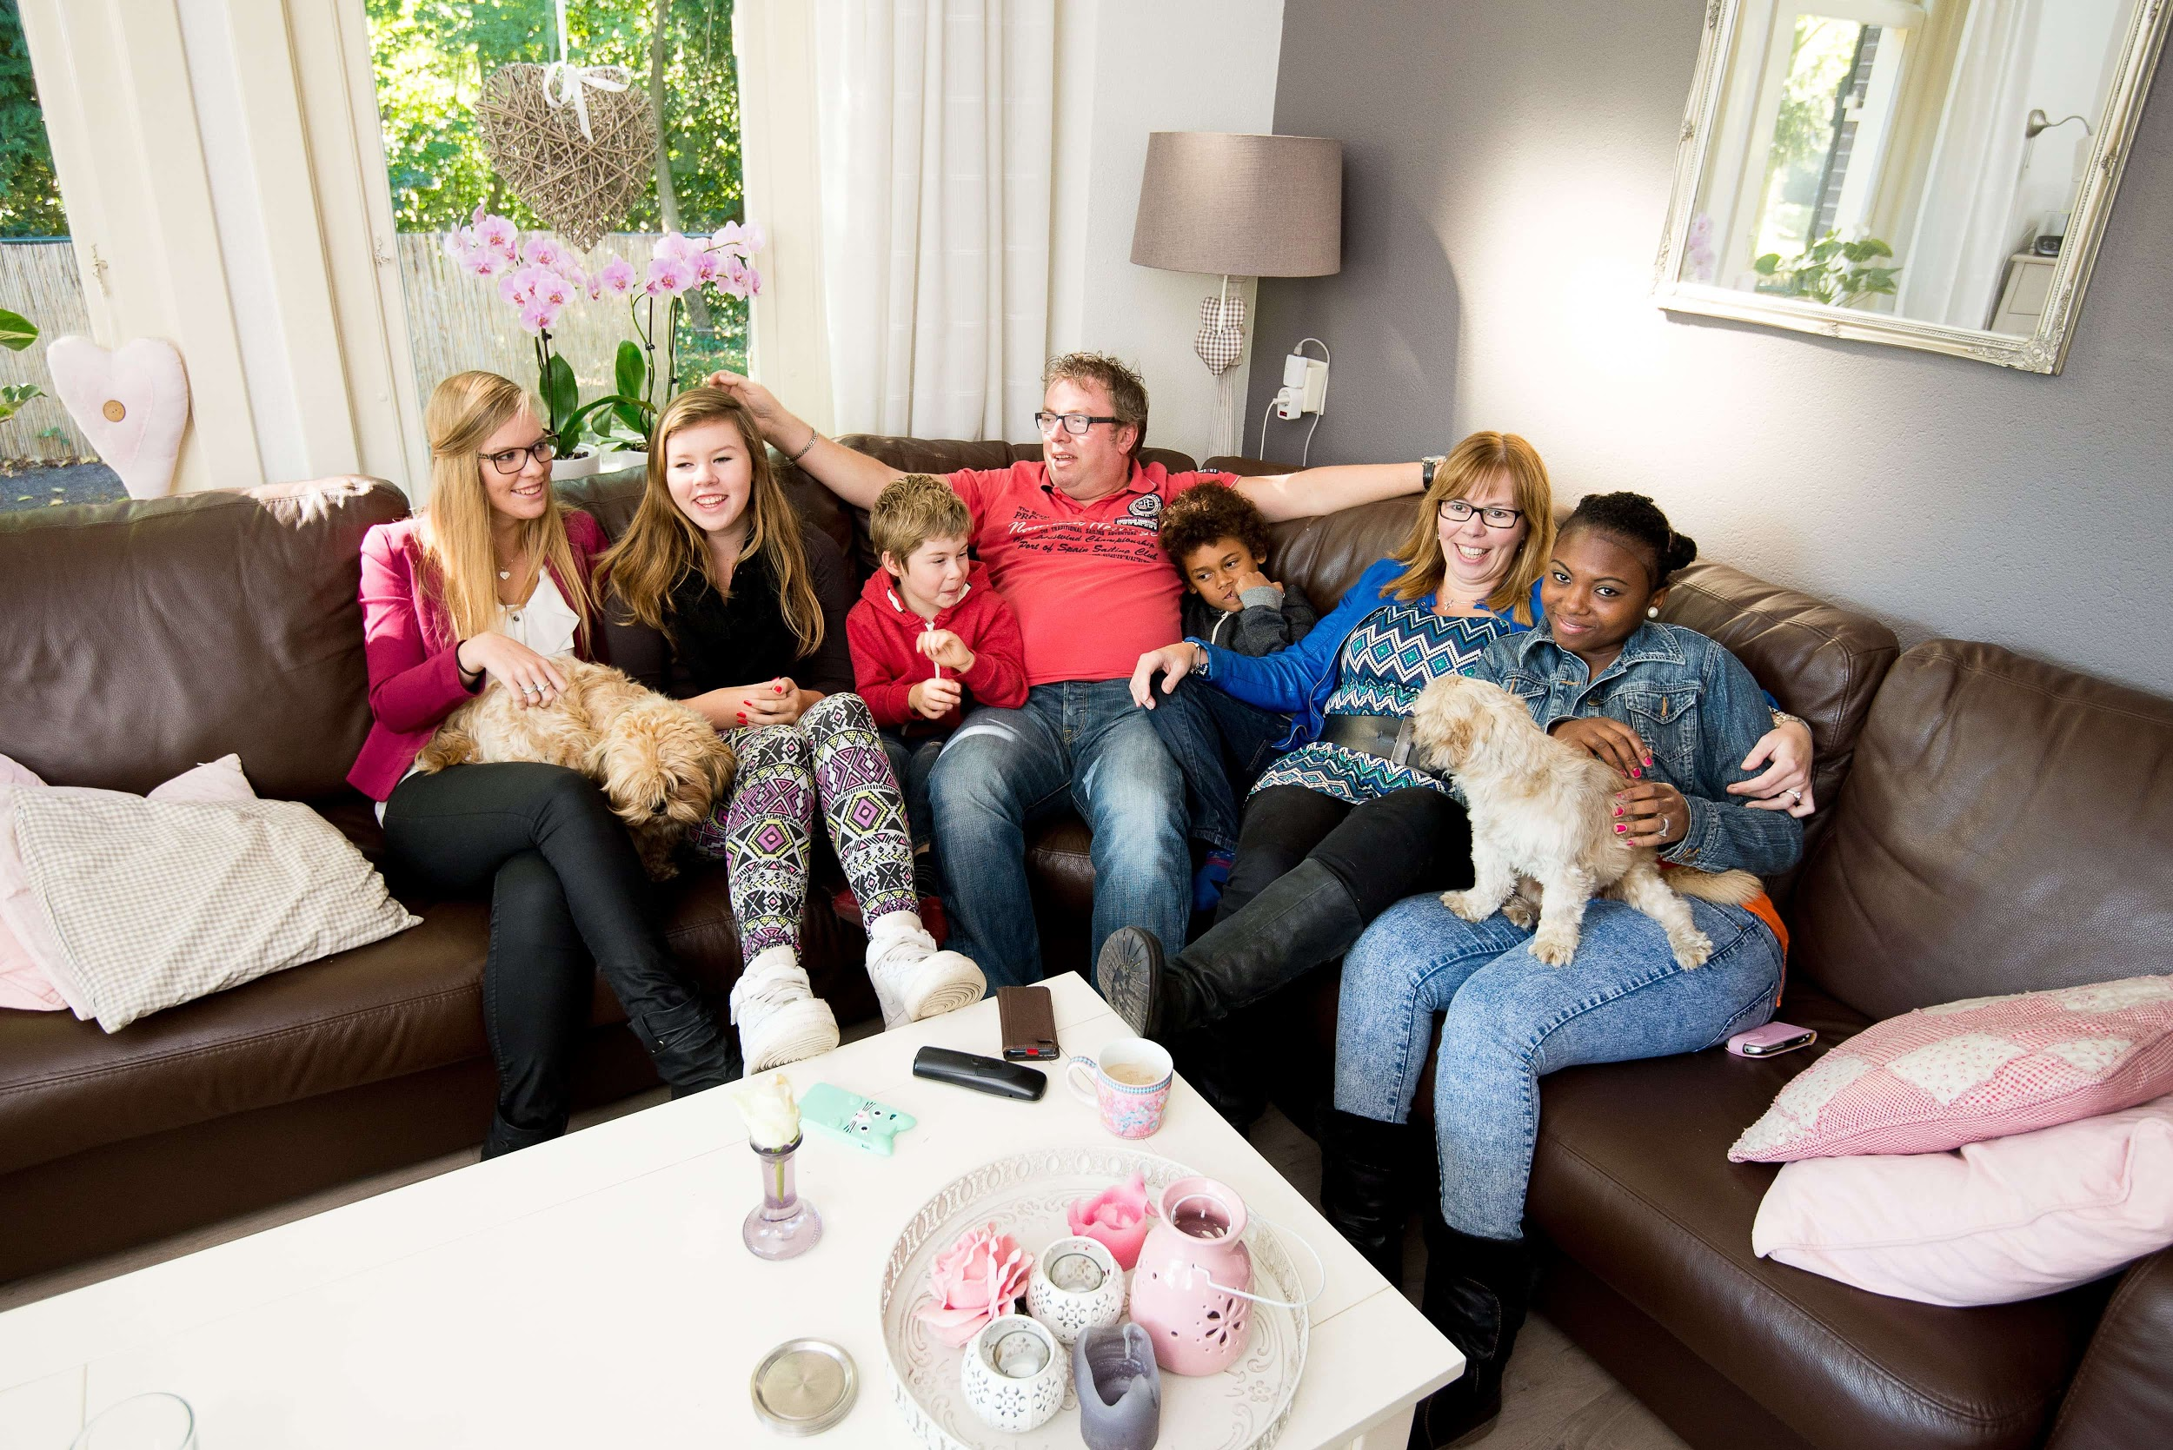
Ruim 120 getraumatiseerde kinderen vinden er een veilig thuis in de gezinshuizen die verspreid staan over het verder heel gewone dorp.

Slide 5
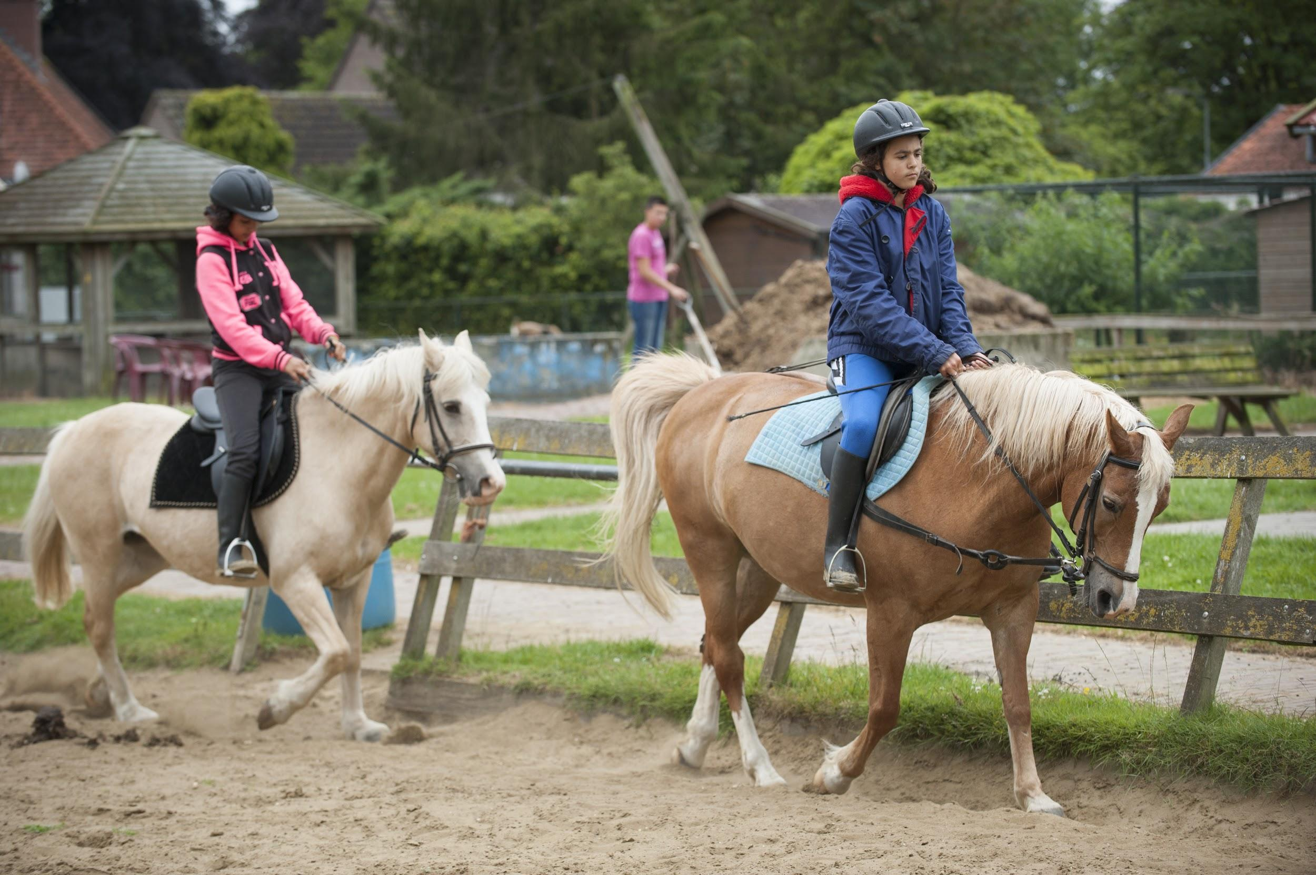
Door er te wonen, te leren én te spelen kunnen kinderen herstellen van wat ze mee maakten en werken aan hun toekomst.

Slide 6
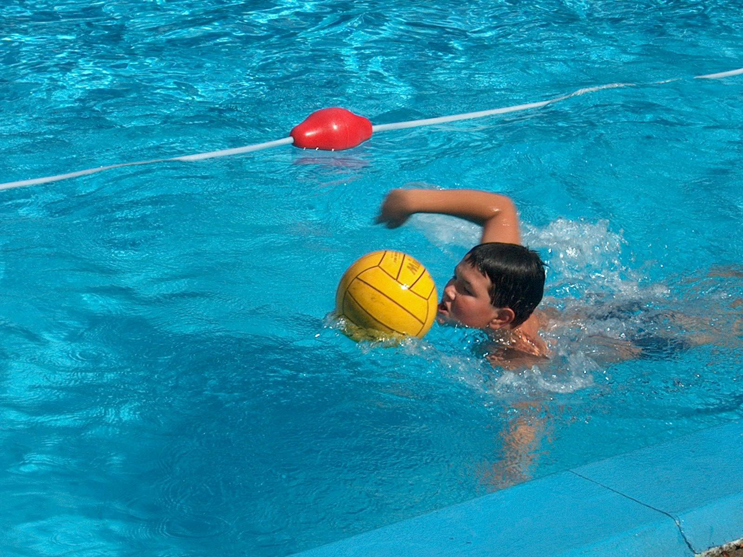
In het plaatselijke zwembad van De Glind kunnen kinderen na schooltijd en in de zomervakantie heerlijk zwemmen en spelen.

Slide 7
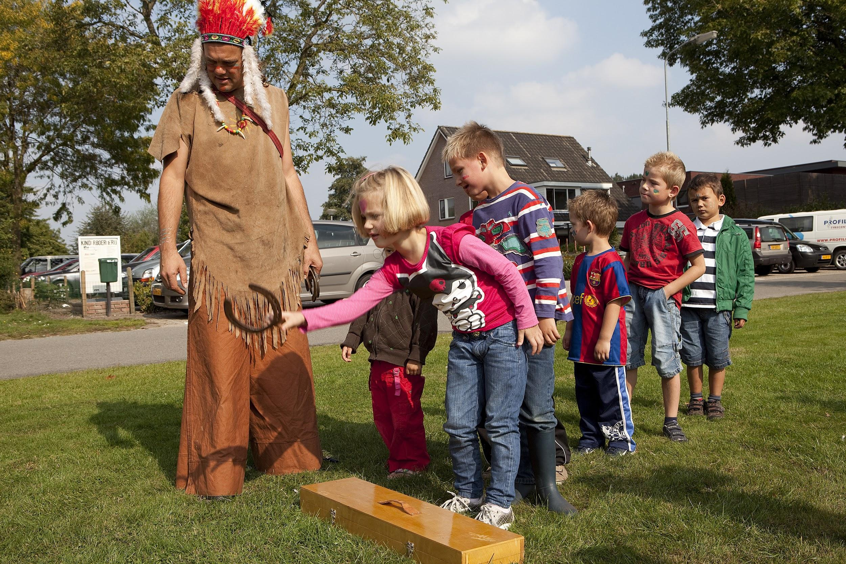
In en bij het dorpscentrum zijn veel naschoolse activiteiten. Kinderen komen er sporten, knutselen en spelletjes doen.

Slide 8
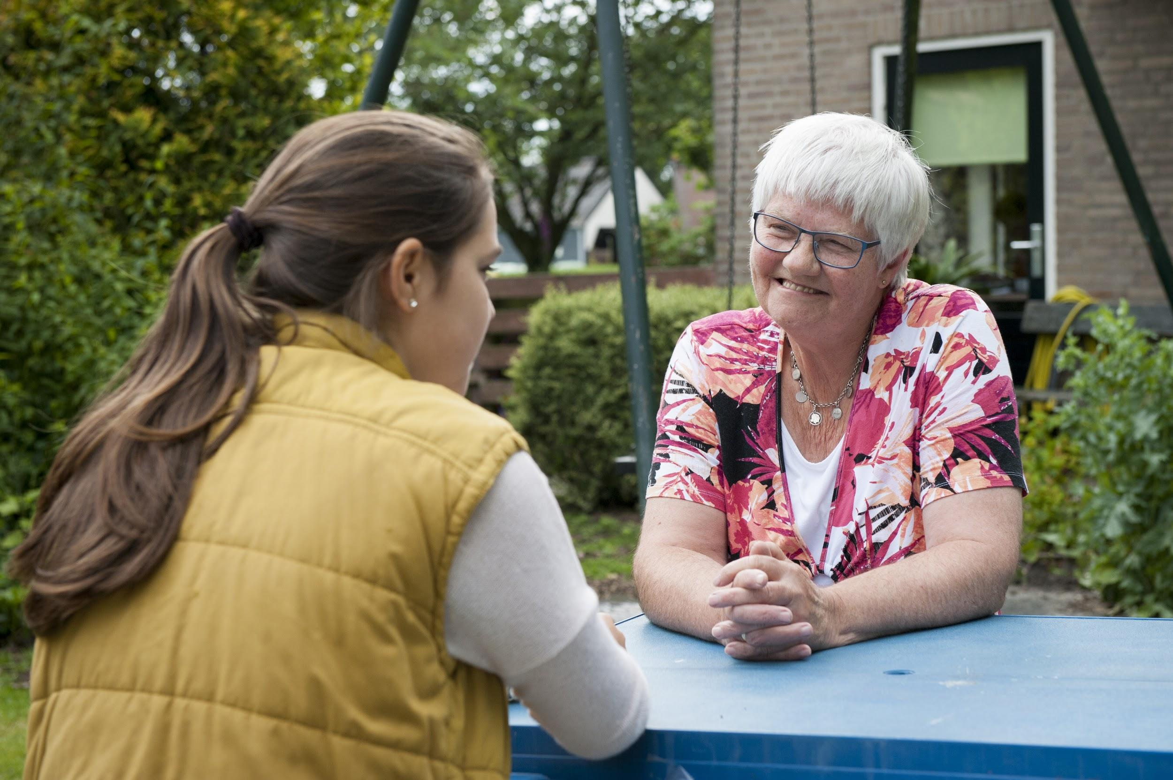
Kwetsbare en beschadigde kinderen krijgen aandacht, liefde, verzorging én professionele opvoedhulp van gezinshuisouders.

Slide 9
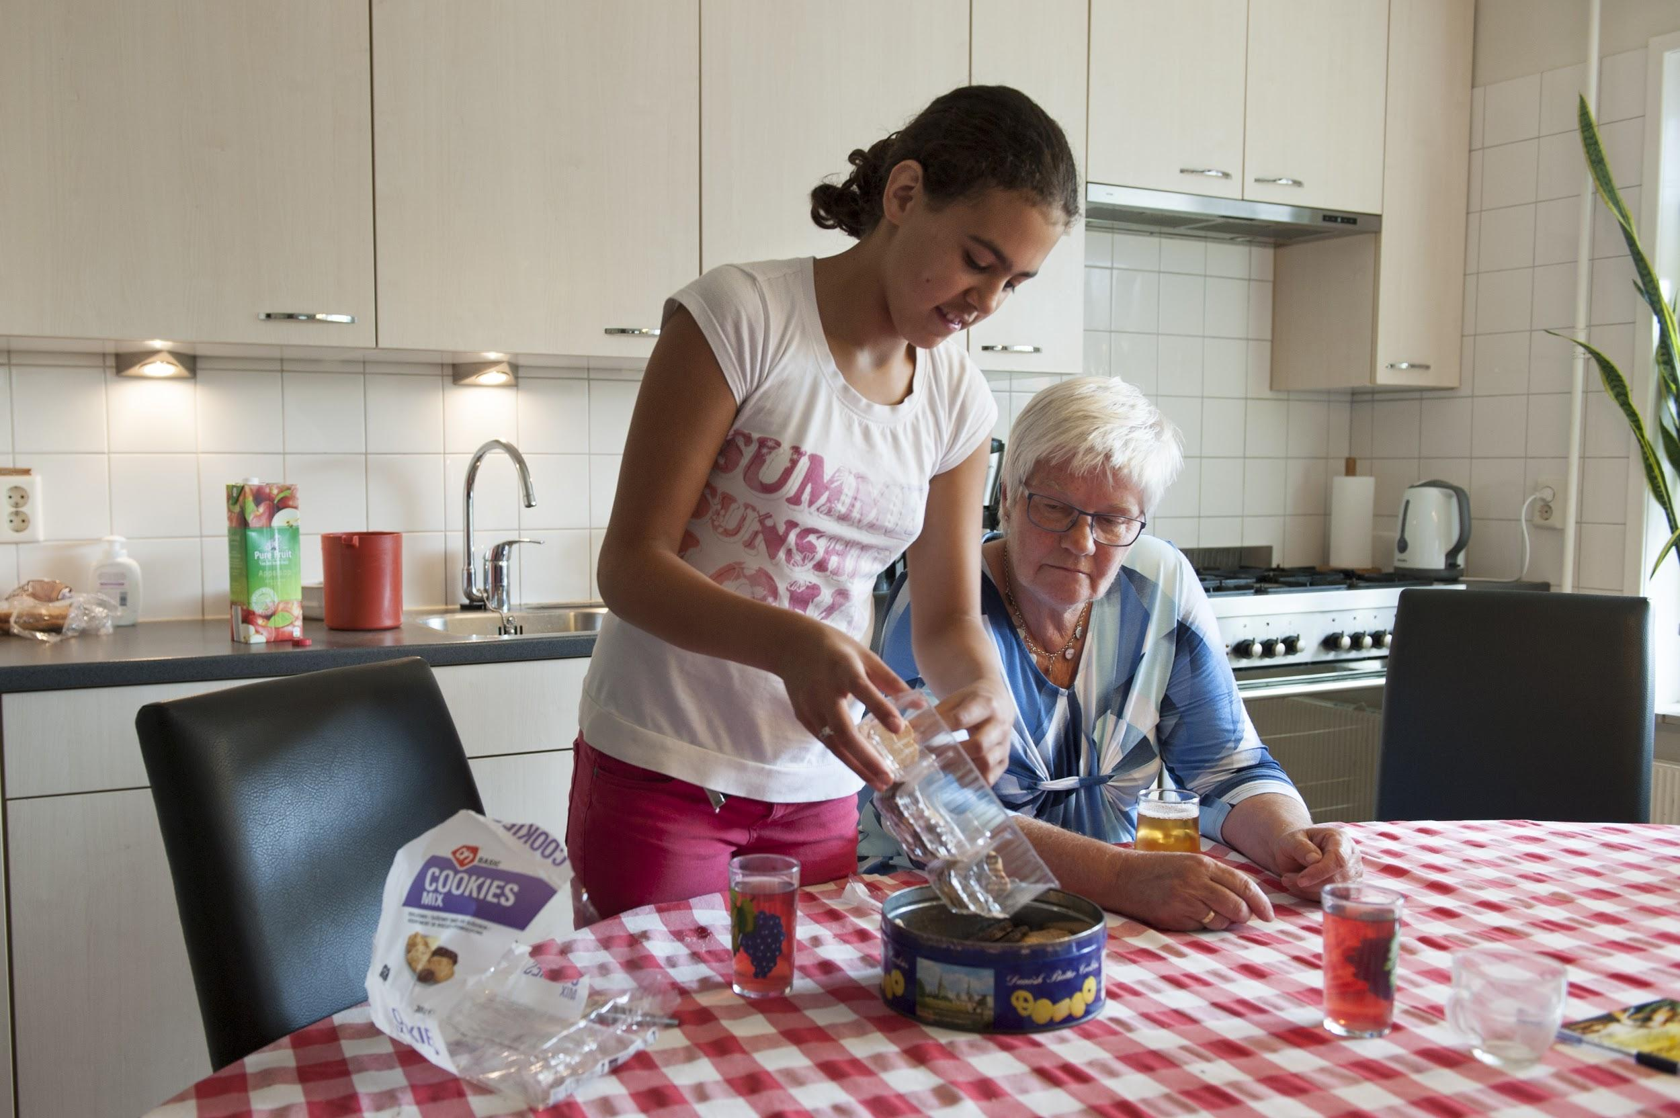
Een gezinshuis wordt gerund door ouders die er 24 uur per dag en 7 dagen per week zijn en biedt structuur en veiligheid binnen de omgeving van een bestaand gezin.

Slide 10
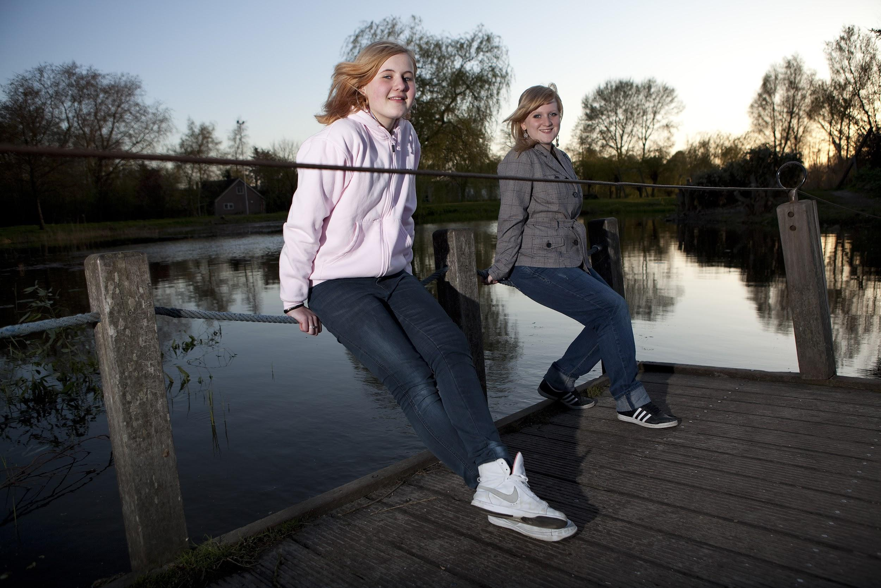
Binnen de geborgenheid van een gezinshuis kunnen kinderen herstellen en zich ontwikkelen op weg naar een betere toekomst.

Slide 11
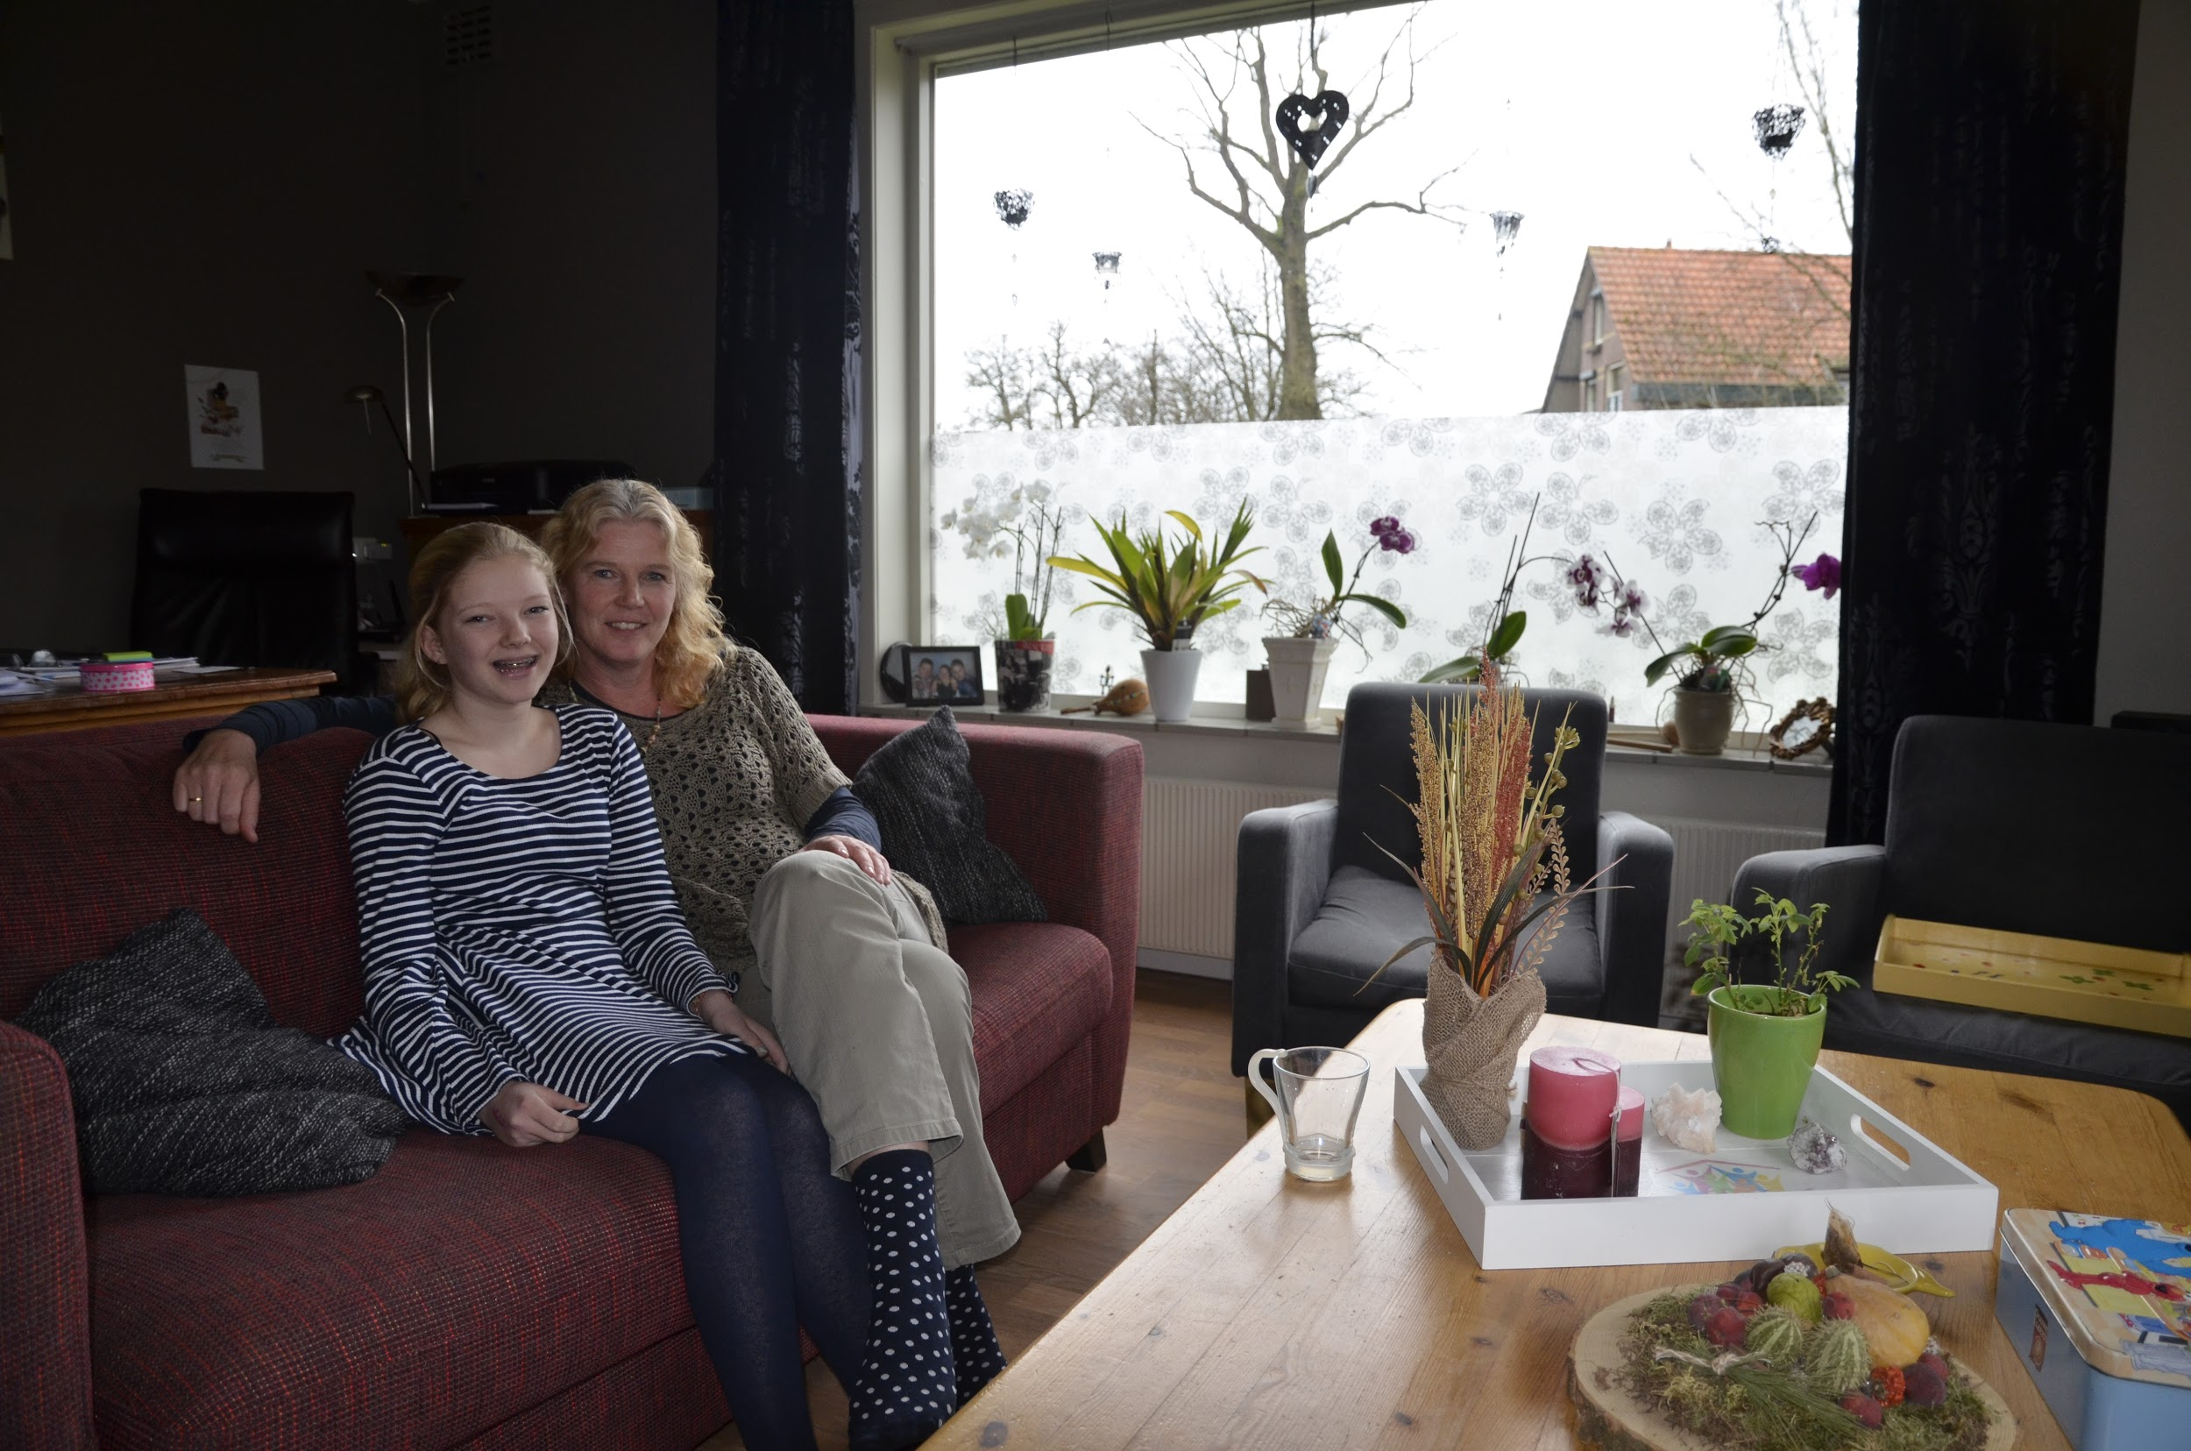
Hartelijk dank voor uw steun. Samen met u geven we kwetsbare kinderen in Nederland een stabiel thuis!

